Slide 1


ỦY BAN NHÂN DÂN QUẬN LONG BIÊN
TRƯỜNG TIỂU HỌC ĐÔ THỊ VIỆT HƯNG
BÀI GIẢNG ĐIỆN TỬ
KHỐI 3
MÔN: TIẾNG VIỆT

Slide 2
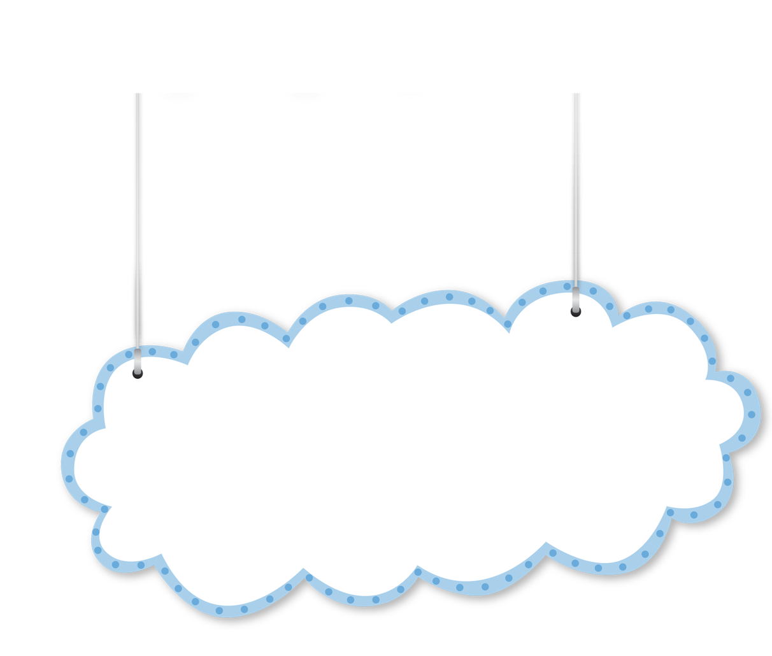
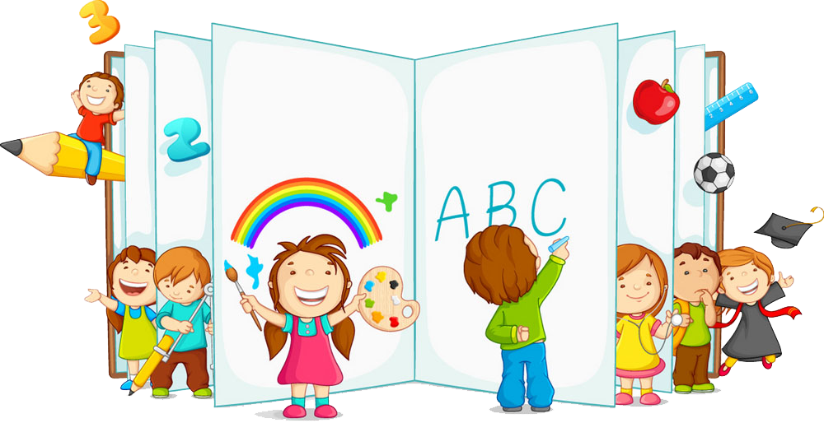
CHIA SẺ

Slide 3
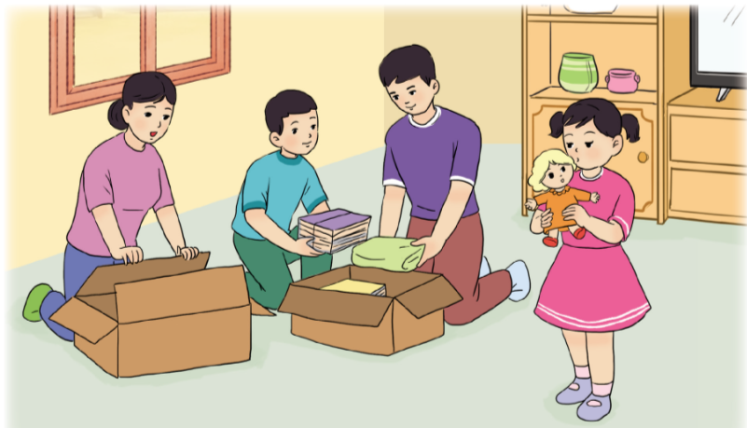
Quan sát tranh minh họa, Tranh vẽ cảnh gì?

Slide 4

Bài đọc 3:: Chia sẻ niềm vui.
(Tiết 1,2)

Slide 5


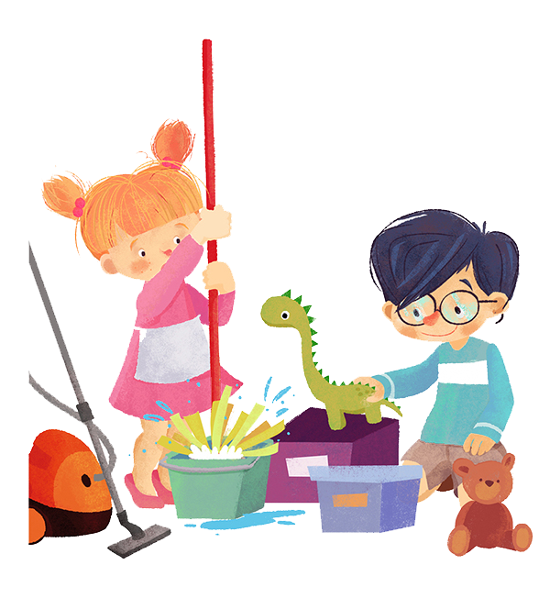

Tiết 1

Slide 6
ĐỌC MẪU
CHIA SẺ NIỀM VUI.
Mấy ngày liền, báo chí liên tục đưa tin về thiệt hại do cơn bão mới nhất gây ra. Có một bức ảnh làm tôi rất xúc động: Một phụ nữ trẻ ngồi thẫn thờ trước ngôi nhà đổ nát của mình. Đứng cạnh chị là một bé gái đang bám chặt lấy mẹ, mắt mở to, sợ hãi.
Con trai tôi sốt sắng nói:
- Trường con đang quyên góp sách vở, quần áo giúp các bạn vùng bị bão, mẹ ạ.
- Bố mẹ giúp con chuẩn bị nhé? Mẹ còn muốn đóng một thùng riêng gửi tặng hai mẹ con trong bức ảnh này.
Chúng tôi cùng cậu con trai chất vào hai chiếc thùng các tông quần áo, sách vở, đồ dùng,... Đứng nhìn bố mẹ và anh sắp xếp, con gái tôi có vẻ nghĩ ngợi. Nó chạy vào phòng, rồi trở ra ngay. Tay nó ôm chặt con búp bê tóc vàng. Đó là món đồ chơi nó yêu thích nhất. Nó hôn tạm biệt con búp bê rồi bỏ vào thùng. Tôi bảo:
- Con gửi cho em thứ khác cũng được. Đây là con búp bê con thích nhất mà.
Con gái tôi gật đầu:
- Em bé nhận được sẽ rất vui, mẹ ạ.
Tôi xúc động nhìn con. Ôi, con gái tôi đã biết đem tặng niềm vui để em bé kia cũng được vui!
MINH THƯ

Slide 7



Cách đọc
Giọng đọc sôi nổi, giàu tình cảm.
Phân biệt lời đối thoại của các nhân vật.
Đọc to rõ ràng mạch lạc

Slide 8

LẮNG NGHE ĐỌC MẪU

Slide 9


CHÚ GIẢI
Thẫn thờ: mất hết vẻ linh hoat, nhanh nhẹn.
Sốt sắng: hăng hái nhiệt tình.

Slide 10

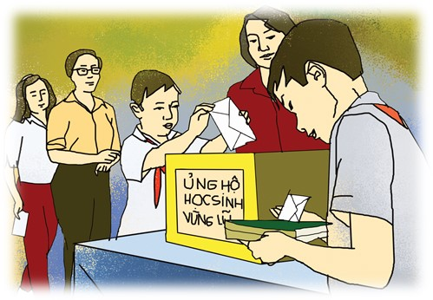
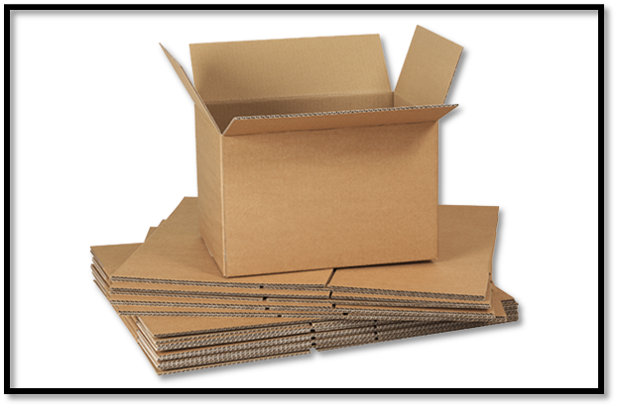
CHÚ GIẢI
Quyên góp
Các tông
Đóng góp hoặc vận động mọi người đóng góp tiền của để làm việc có ích.
Giấy dày, xốp, thường dùng để đóng bìa sách, đóng hộp.

Slide 11
Đọc nối tiếp từng đoạn.
CHIA SẺ NIỀM VUI.
Bài văn có mấy đoạn?
1
Mấy ngày liền, báo chí liên tục đưa tin về thiệt hại do cơn bão mới nhất gây ra. Có một bức ảnh làm tôi rất xúc động: Một phụ nữ trẻ ngồi thẫn thờ trước ngôi nhà đổ nát của mình. Đứng cạnh chị là một bé gái đang bám chặt lấy mẹ, mắt mở to, sợ hãi.
Con trai tôi sốt sắng nói:
- Trường con đang quyên góp sách vở, quần áo giúp các bạn vùng bị bão, mẹ ạ.
- Bố mẹ giúp con chuẩn bị nhé? Mẹ còn muốn đóng một thùng riêng gửi tặng hai mẹ con trong bức ảnh này.
Chúng tôi cùng cậu con trai chất vào hai chiếc thùng các tông quần áo, sách vở, đồ dùng,... Đứng nhìn bố mẹ và anh sắp xếp, con gái tôi có vẻ nghĩ ngợi. Nó chạy vào phòng, rồi trở ra ngay. Tay nó ôm chặt con búp bê tóc vàng. Đó là món đồ chơi nó yêu thích nhất. Nó hôn tạm biệt con búp bê rồi bỏ vào thùng. Tôi bảo:
- Con gửi cho em thứ khác cũng được. Đây là con búp bê con thích nhất mà.
Con gái tôi gật đầu:
- Em bé nhận được sẽ rất vui, mẹ ạ.
Tôi xúc động nhìn con. Ôi, con gái tôi đã biết đem tặng niềm vui để em bé kia cũng được vui!
MINH THƯ
2
3

Slide 12

CHIA SẺ NIỀM VUI.
Luyện đọc từ khó: xúc động, thẫn thờ.
Luyện đọc câu dài:
Có một bức ảnh làm tôi rất xúc động: Một phụ nữ trẻ ngồi thẫn thờ trước ngôi nhà đổ nát của mình. Đứng cạnh chị là một bé gái đang bám chặt lấy mẹ, mắt mở to, sợ hãi.

Slide 13
Luyện đọc đoạn 2, 3.
Luyện đọc từ khó: sắp xếp , quyên góp.
Luyện đọc câu dài:
Chúng tôi cùng cậu con trai chất vào hai chiếc thùng các tông quần áo, sách vở, đồ dùng,...
Tôi xúc động nhìn con. Ôi, con gái tôi đã biết đem tặng niềm vui để em bé kia cũng được vui!

Slide 14
Đọc toàn bài.
CHIA SẺ NIỀM VUI.
1
Mấy ngày liền, báo chí liên tục đưa tin về thiệt hại do cơn bão mới nhất gây ra. Có một bức ảnh làm tôi rất xúc động: Một phụ nữ trẻ ngồi thẫn thờ trước ngôi nhà đổ nát của mình. Đứng cạnh chị là một bé gái đang bám chặt lấy mẹ, mắt mở to, sợ hãi.
Con trai tôi sốt sắng nói:
- Trường con đang quyên góp sách vở, quần áo giúp các bạn vùng bị bão, mẹ ạ.
- Bố mẹ giúp con chuẩn bị nhé? Mẹ còn muốn đóng một thùng riêng gửi tặng hai mẹ con trong bức ảnh này.
Chúng tôi cùng cậu con trai chất vào hai chiếc thùng các tông quần áo, sách vở, đồ dùng,... Đứng nhìn bố mẹ và anh sắp xếp, con gái tôi có vẻ nghĩ ngợi. Nó chạy vào phòng, rồi trở ra ngay. Tay nó ôm chặt con búp bê tóc vàng. Đó là món đồ chơi nó yêu thích nhất. Nó hôn tạm biệt con búp bê rồi bỏ vào thùng. Tôi bảo:
- Con gửi cho em thứ khác cũng được. Đây là con búp bê con thích nhất mà.
Con gái tôi gật đầu:
- Em bé nhận được sẽ rất vui, mẹ ạ.
Tôi xúc động nhìn con. Ôi, con gái tôi đã biết đem tặng niềm vui để em bé kia cũng được vui!
2
3

Slide 15
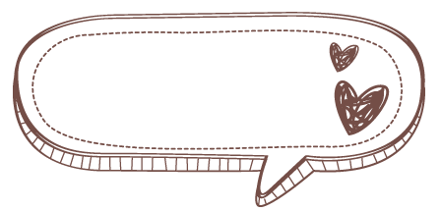
LUYỆN ĐỌC TRONG NHÓM

Slide 16

Đọc trước lớp.

Slide 17
Đọc toàn bài.
CHIA SẺ NIỀM VUI.
1
Mùa đồng, thỏ quấn tấm vải lên người cho đỡ rét thì gió thổi tấm vải bay xuống ao. Nhím giúp thỏ khều tấm vải vào bờ và nói:
- Phải may thành áo mới được.
Nhím xù lông, rút một chiếc kim định khâu áo cho thỏ, nhưng không có chỉ. Hai bạn đi tìm chị tằm, xin một ít tơ làm chỉ. Chị tằm đồng ý ngay. Có chỉ, có kim, nhưng phải tìm người cắt vải. Thấy bọ ngựa vung kiếm cắt cỏ, nhím nói:
- Anh giúp chúng tôi cắt vải may áo. Mọi người cần áo ấm.
Bọ ngựa đồng ý, vung kiếm cắt vải, nhím ngăn:
- Phải cắt đúng theo kích thước.
Tất cả lại đi tìm người biết kẻ đường vạch trên vải. Lúc qua vườn chuối, Nhím trông thấy ốc sên bò trên lá, cứ mỗi quãng, ốc sên lại để lại phía sau một đường vạch. Nhím nói:
- Chúng tôi cần anh kẻ đường vạch để may áo ấm cho mọi người.
Ốc sên nhận lời, bò lên tấm vải, vạch những đường rất rõ. Bây giờ chỉ còn thiếu người luồn kim giỏi. Tất cả lại đi tìm chim ổ dộc có biệt tài khâu vá.
Xưởng may áo ấm được dựng lên. Thỏ trải vải. Ốc sên kẻ đường vạch.
Bọ ngựa cắt vải theo vạch. Tằm xe chỉ. Nhím chắp vải, dùi lỗ. Đôi chim ổ dộc luồn kim, may áo…
Mùa đông năm ấy, trong rừng ai cũng có áo ấm để mặc.
( Theo Võ Quảng)
2
3
3

Slide 18
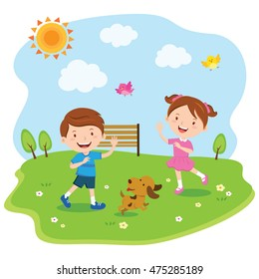
Tiết 2

Slide 19
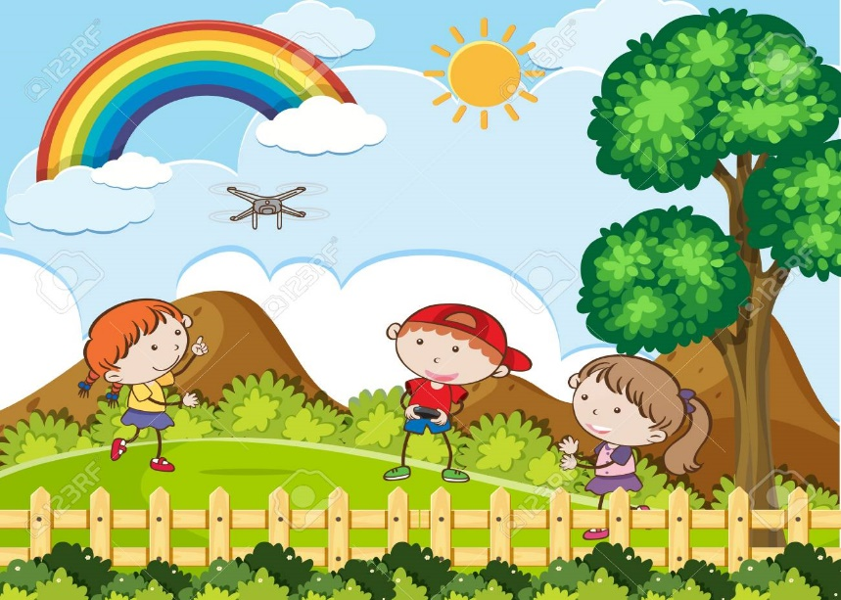
TRẢ LỜI
CÂU HỎI

Slide 20
Đọc lại bài.
CHIA SẺ NIỀM VUI.
1
Mấy ngày liền, báo chí liên tục đưa tin về thiệt hại do cơn bão mới nhất gây ra. Có một bức ảnh làm tôi rất xúc động: Một phụ nữ trẻ ngồi thẫn thờ trước ngôi nhà đổ nát của mình. Đứng cạnh chị là một bé gái đang bám chặt lấy mẹ, mắt mở to, sợ hãi.
Con trai tôi sốt sắng nói:
- Trường con đang quyên góp sách vở, quần áo giúp các bạn vùng bị bão, mẹ ạ.
- Bố mẹ giúp con chuẩn bị nhé? Mẹ còn muốn đóng một thùng riêng gửi tặng hai mẹ con trong bức ảnh này.
Chúng tôi cùng cậu con trai chất vào hai chiếc thùng các tông quần áo, sách vở, đồ dùng,... Đứng nhìn bố mẹ và anh sắp xếp, con gái tôi có vẻ nghĩ ngợi. Nó chạy vào phòng, rồi trở ra ngay. Tay nó ôm chặt con búp bê tóc vàng. Đó là món đồ chơi nó yêu thích nhất. Nó hôn tạm biệt con búp bê rồi bỏ vào thùng. Tôi bảo:
- Con gửi cho em thứ khác cũng được. Đây là con búp bê con thích nhất mà.
Con gái tôi gật đầu:
- Em bé nhận được sẽ rất vui, mẹ ạ.
Tôi xúc động nhìn con. Ôi, con gái tôi đã biết đem tặng niềm vui để em bé kia cũng được vui!
2
3

Slide 21

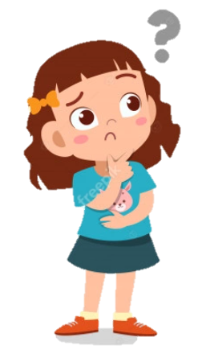
Đọc đoạn 1
CHIA SẺ NIỀM VUI.
Mấy ngày liền, báo chí liên tục đưa tin về thiệt hại do cơn bão mới nhất gây ra. Có một bức ảnh làm tôi rất xúc động: Một phụ nữ trẻ ngồi thẫn thờ trước ngôi nhà đổ nát của mình. Đứng cạnh chị là một bé gái đang bám chặt lấy mẹ, mắt mở to, sợ hãi.
1. Điều gì khiến người mẹ trong câu chuyện xúc động?
Điều khiến người mẹ trong câu chuyện xúc động là bức ảnh một phụ nữ trẻ ngồi thẫn thờ trước ngôi nhà đổ nát của mình. Đứng cạnh chị là một bé gái đang bám chặt lấy mẹ, mắt mở to, sợ hãi.

Slide 22
Đọc đoạn 2,3
CHIA SẺ NIỀM VUI.
2. Gia đình hai bạn nhỏ làm gì để giúp đỡ đồng bào vùng bị bão tàn phá?
Gia đình hai bạn nhỏ đã chuẩn bị hai chiếc thùng các tông quần áo, sách vở, đồ dùng,... để quyên góp cho vùng bị bão.

Slide 23
Đọc đoạn 2, 3
CHIA SẺ NIỀM VUI.
3. Bé gái tặng gì cho em nhỏ trong bức ảnh?
Bé gái tặng con búp bê tóc vàng mà em thích nhất cho em nhỏ trong bức ảnh.

Slide 24
Đọc toàn bài
CHIA SẺ NIỀM VUI.
4. Em có suy nghĩ gì về hành động của bé gái trong câu chuyện?
Hành động của bé gái trong câu chuyện là hành động đẹp và rất đáng được tuyên dương. Em bé đã biết chia sẻ niềm vui cho người khác.
bạn nhỏ trong câu chuyện là cô bé tốt bụng, giàu lòng yêu thương, biết chia sẻ giúp đỡ người gặp khó khăn.

Slide 25


Em học được điều gì qua câu chuyện trên?
Trưóc những khó khăn của đồng bào bị lũ lụt, gia đình bạn nhỏ đã góp phần đem đến niềm vui cho mọi nhà..

Slide 26

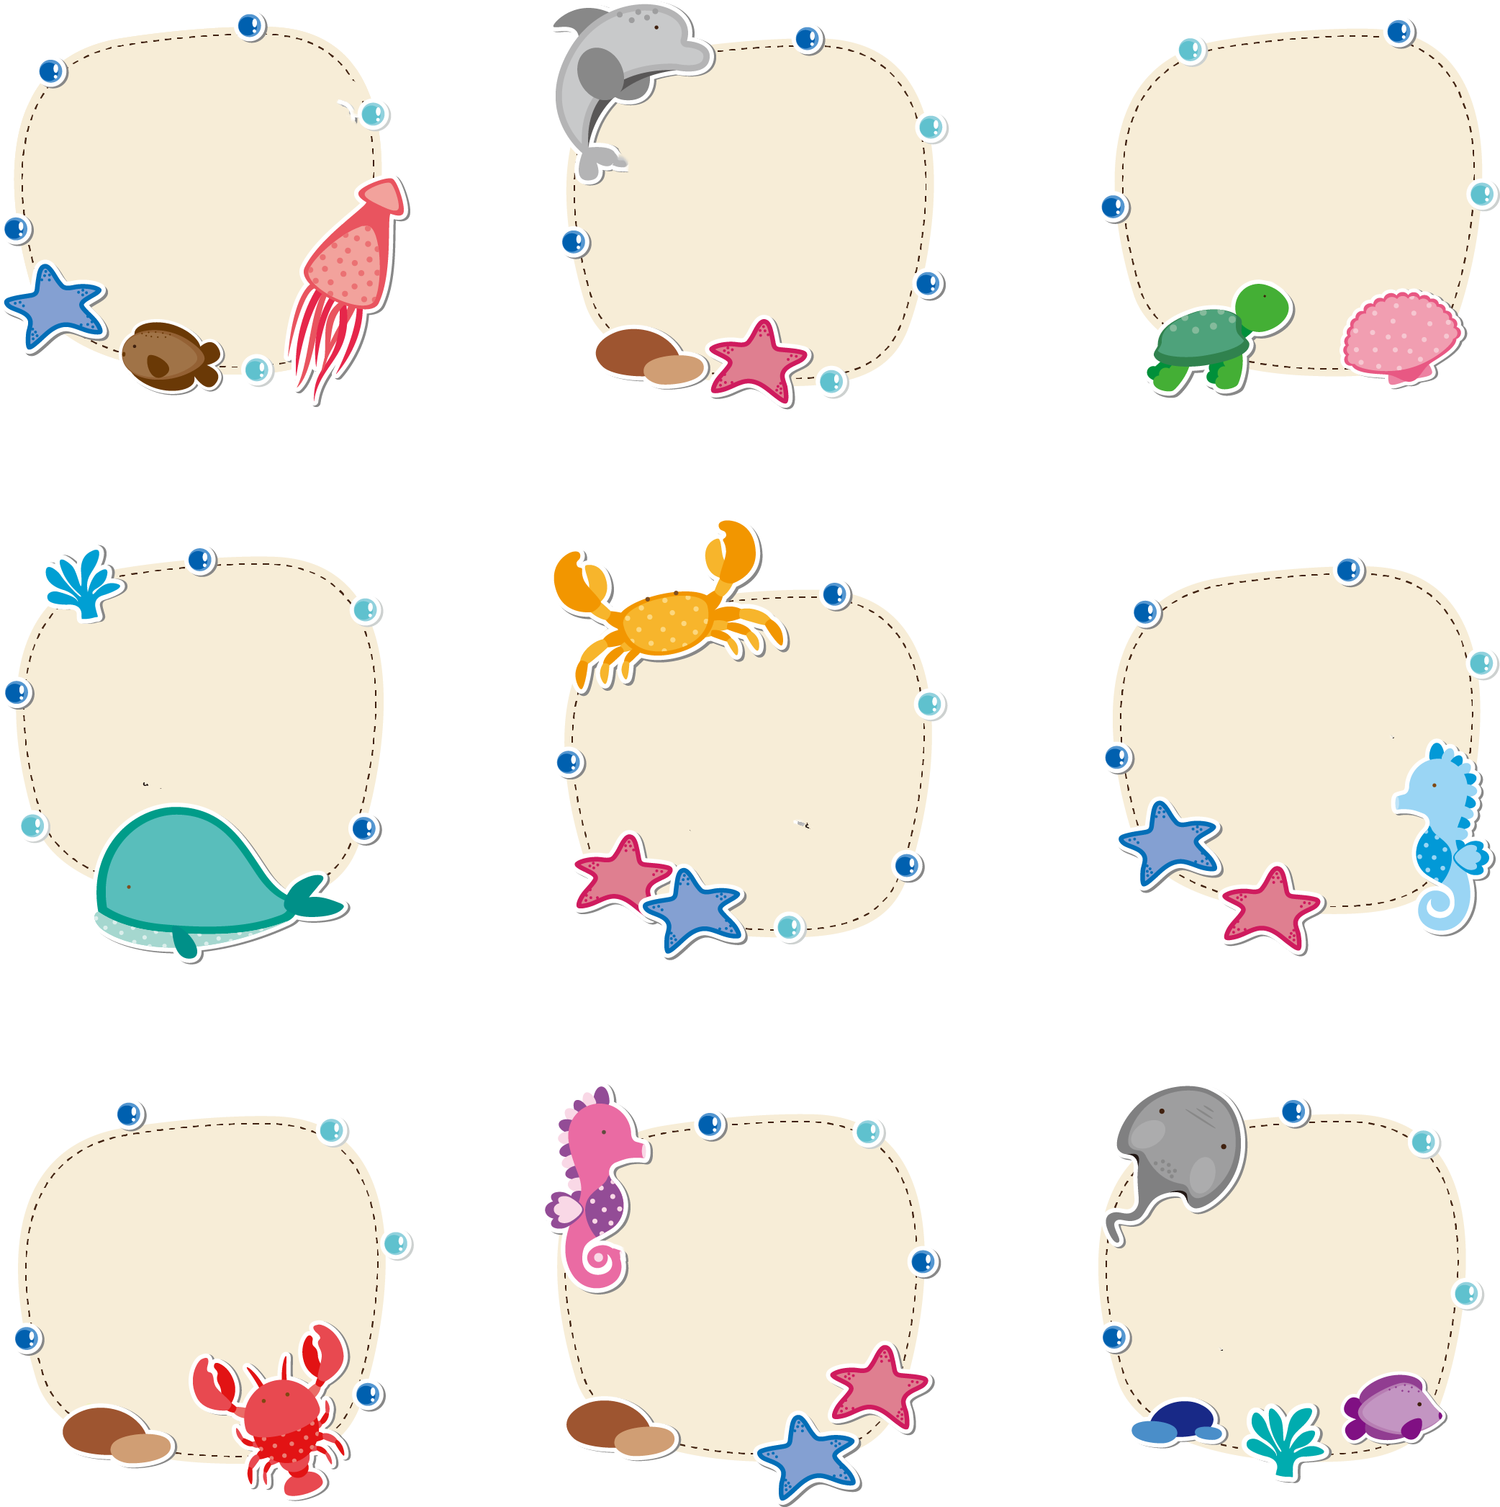

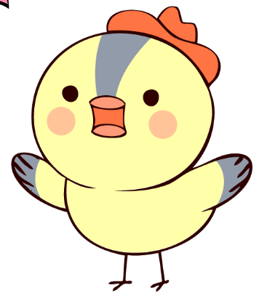




Luyện tập

Slide 27





1. Xếp các từ ngữ dưới đây vào nhóm thích hợp:

Slide 28
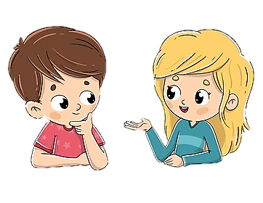
Thảo luận nhóm.
Trao đổi trước lớp.

Slide 29
1. Xếp các từ ngữ dưới đây vào nhóm thích hợp:

Slide 30

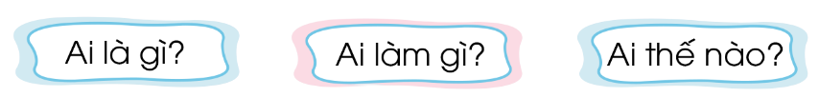

2. Đặt câu với một từ ở bài tập trên. Cho biết câu đó thuộc mẫu câu nào.
? Luyện tập
?
Lớp em rất đoàn kết, yêu thương nhau.
( Ai thế nào?)
Người trong thôn xóm luôn giúp đỡ lẫn nhau.
( Ai làm gì?)
Notes:
Thầy cô bấm vào từng từ để kiểm tra đáp án

Slide 31


Củng cố và dặn dò

